Slide 1
Классная работа. 24.12.
Правильные и неправильные дроби.

Slide 2
Цель:
Узнать какая дробь правильная, а какая неправильная.
Научиться отличать правильную дробь от неправильной.

Slide 3

Обыкновенная дробь.
Числитель дроби
Черта дроби (дробная черта)
Знаменатель дроби

Slide 4




Что показывают числитель и знаменатель дроби?
Знаменатель показывает, на сколько долей делят, а числитель – сколько таких долей взято.
Прочитайте дроби. Что показывает числитель и знаменатель каждой дроби?

Slide 5


1. Сравнение дробей с одинаковыми знаменателями
и и
и

Slide 6
2. Сравнение дробей с одинаковыми числителями
и и
и

Slide 7
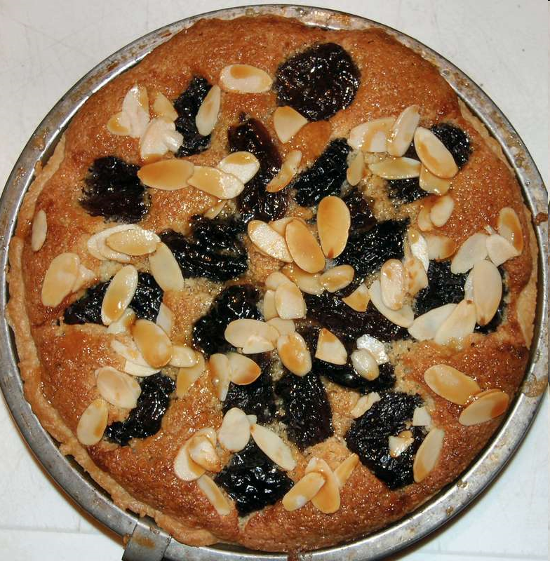
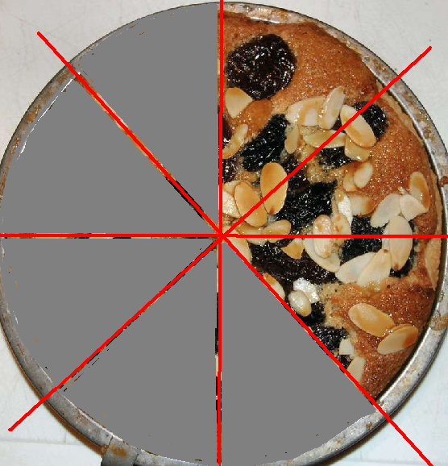
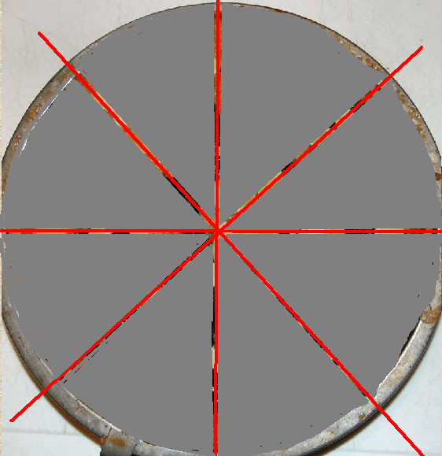
Решите задачу
На день рождение Кати мама испекла 2 пирога с орехами и с черносливом. Мама разрезала каждый пирог на 8 частей. Гости съели 5 кусочков пирога.
Ответим на вопросы:
1) Какую часть пирогов съели гости?
2) Какая часть пирогов осталась?
3) Какая часть пирогов осталась, если было съедено ещё 3 кусочка?

Slide 8
Правила:
Дробь называется неправильной, если числитель больше или равен знаменателю.
Дробь называется правильной, если числитель меньше знаменателя.

Slide 9
Дан ряд дробей:
Какая из дробей лишняя? Почему?
Числитель больше знаменателя
Какая из дробей лишняя? Почему?
Числитель равен знаменателю

Slide 10
Физкультминутка!

Slide 11
Решение упражнений:
№975,№976, №977
№980.

Slide 12
а) правильные дроби:
б) неправильные дроби:

Slide 13
Выполните тест устно:
1) Если числитель больше знаменателя, то дробь -
а) правильная; б) неправильная; в) обыкновенная.
2) Если числитель меньше знаменателя, то дробь-
а) правильная; б) неправильная; в) обыкновенная.
3) Дробь будет неправильной, если:
а)с=6; б)с=3; в)с=5.
4) Найдите два значения а, при которых дробь будет неправильной и меньше .
а = 10, а = 9

Slide 14


Домашнее задание

